Slide 1
Annual Work Report
Presentation
20XX年度
部门工作总结
汇报人
20XX
OfficePLUS
部门
职位
企划运营部
运营主管
November 22nd

Slide 2
Annual Work Report
Presentation
CONTENT
目录
01
本年度业绩报告
04
工作总结复盘
02
数据分析
05
未来展望&规划
Fill in the corporate slogan
of the company
03
工作亮点展示
Fill in the English name
of the company
Corporate slogan
of the company

Slide 3
20XX年度
部门工作总结
01.
本年度业绩报告
Annual performance report
20XX
Fill in the English name
of the company
November 22nd

Slide 4
本年度业绩报告
数据分析
亮点展示
总结复盘
展望&规划
工作完成情况概述
Summary of work completion
顺利组建
招商业务团队
参与开放项目
策划工作
组织开展
业务精英培训
团队凝聚力
有待提升
点击此处输入简要文字解说，以说明该项目下的具体内容，解说文字应当尽量概括精炼，言简意赅，删除不必要的文字修饰
点击此处输入简要文字解说，以说明该项目下的具体内容，解说文字应当尽量概括精炼，言简意赅，删除不必要的文字修饰
点击此处输入简要文字解说，以说明该项目下的具体内容，解说文字应当尽量概括精炼，言简意赅，删除不必要的文字修饰
点击此处输入简要文字解说，以说明该项目下的具体内容，解说文字应当尽量概括精炼，言简意赅，删除不必要的文字修饰
Fill in the English name
of the company
Corporate slogan
of the company

Slide 5
本年度业绩报告
数据分析
亮点展示
总结复盘
展望&规划
项目进展回顾
1-12月
Review of project progress from
January to December
1月12日
2月12日
4月12日
7月12日
8月12日
9月12日
10月12日
12月12日
A产品完成设计， 开始投产并上市销售。
A产品首月收益
达到52万
A产品首季度收益
突破507万
A产品半年度收益
突破2,035万
A产品完成设计， 开始投产并上市销售。
A产品首月收益
达到52万
A产品首季度收益
突破507万
A产品半年度收益
突破2,035万
线下渠道
预期收益：45万
预期收益：350万
预期收益：1500万
线下渠道
预期收益：45万
预期收益：350万
预期收益：1500万
完成率：115%
完成率：145%
完成率：136%
完成率：115%
完成率：145%
完成率：136%
Fill in the English name
of the company
Corporate slogan
of the company

Slide 6
本年度业绩报告
数据分析
亮点展示
总结复盘
展望&规划
项目进展回顾
1-12月
Review of project progress from
January to December
1月12日
2月12日
4月12日
7月12日
8月12日
9月12日
10月12日
12月12日
A产品完成设计， 开始投产并上市销售。
A产品首月收益
达到52万
A产品首季度收益
突破507万
A产品半年度收益
突破2,035万
A产品完成设计， 开始投产并上市销售。
A产品首月收益
达到52万
A产品首季度收益
突破507万
A产品半年度收益
突破2,035万
线下渠道
预期收益：45万
预期收益：350万
预期收益：1500万
线下渠道
预期收益：45万
预期收益：350万
预期收益：1500万
完成率：115%
完成率：145%
完成率：136%
完成率：115%
完成率：145%
完成率：136%
Fill in the English name
of the company
Corporate slogan
of the company

Slide 7
本年度业绩报告
数据分析
亮点展示
总结复盘
展望&规划
项目进展回顾
1-3月
Review of project progress from
January to March
1
2
2
3
1
3
14
26
January
February
February
March
A产品UI升级完成， 发布beta2.0
A产品注册用户数
突破100w
A产品单日在线用户数
突破500w
A产品营收额
突破￥500w
B产品注册用户数
突破200w
B产品单日在线用户数
突破400w
Fill in the English name
of the company
Corporate slogan
of the company

Slide 8
本年度业绩报告
数据分析
亮点展示
总结复盘
展望&规划
重点项目介绍
Introduction to key projects
XX项目开展情况
3月12日，成功举办线上培训会
项目成效
选拔精英培训师共52名
会议围绕业务团队全方位塑造专业能力、销售能力、终端谈判能力、管理能力等多维度能力建设
Fill in the English name
of the company
Corporate slogan
of the company

Slide 9
本年度业绩报告
数据分析
亮点展示
总结复盘
展望&规划
重点项目介绍
Introduction to key projects
XX项目开展情况
3月12日，成功举办线上培训会
项目成效
选拔精英培训师共52名
会议围绕业务团队全方位塑造专业能力、销售能力、终端谈判能力、管理能力等多维度能力建设
Fill in the English name
of the company
Corporate slogan
of the company

Slide 10
20XX年度
部门工作总结
02.
数据分析
Data analysis
20XX
Fill in the English name
of the company
November 22nd

Slide 11
数据分析
亮点展示
总结复盘
展望&规划
业绩报告
用户画像分析
User portrait analysis
用户画像分析
用户性别分部
用户年龄分部
点击此处输入简要文字解说，以说明该项目下的具体内容，解说文字应当尽量概括精炼，言简意赅，删除不必要的文字修饰
Fill in the English name
of the company
Corporate slogan
of the company

Slide 12
数据分析
亮点展示
总结复盘
展望&规划
业绩报告
销量数据
User portrait analysis
20XX全年销量变化
（单位：万元）
年销售总量达
787.1
万
月销售量最高达
104.2
万
Fill in the English name
of the company
Corporate slogan
of the company

Slide 13
数据分析
亮点展示
总结复盘
展望&规划
业绩报告
销量数据
User portrait analysis
20XX全年销量变化
（单位：万元）
年销售总量达
787.1
万
月销售量最高达
104.2
万
Fill in the English name
of the company
Corporate slogan
of the company

Slide 14
数据分析
亮点展示
总结复盘
展望&规划
业绩报告
销量数据
User portrait analysis
2017~2020行业数据
（单位：万人）
行业数据变化
的原因分析
点击此处输入简要文字解说，以说明该项目下的具体内容
解说文字应当尽量概括精炼，言简意赅，删除不必要的文字修饰
互联网理财用户规模整体稳定，后疫情时代其仍将持续增长
Fill in the English name
of the company
Corporate slogan
of the company

Slide 15
数据分析
亮点展示
总结复盘
展望&规划
业绩报告
行业数据
User portrait analysis
市值排名 | 医院名称 | 成立时间 | 融资情况 | 业务领域 | 市值
1 | 平安好医生 | 2014 | 已IPO | 互联网医疗健康 | 600亿
2 | 京东健康 | 2019 | A轮 | 互联网医疗健康 | 489.7亿
3 | 微医 | 2010 | PreIPO | 互联网医疗健康 | 385亿
4 | 水滴 | 2016 | C轮 | 互联网健康保险 | 83.9亿
5 | 妙手医生 | 2015 | C3轮 | 互联网医疗健康 | 70亿
6 | 医联 | 2014 | D轮 | 互联网医疗 | 70亿
7 | 企鹅杏仁医生 | 2018 | A轮 | 互联网医疗 | 69.9亿
8 | 丁香园 | 2000 | D轮 | 互联网医疗 | 69.9亿
9 | 妙健康 | 2015 | C轮 | 互联网健康管理 | 50亿
10 | 微脉 | 2015 | C轮 | 互联网医疗健康 | 30亿
2018年度中国互联网医疗健康行业
的市值排行榜
易观观点：2020年互联网医疗健康市场的增速稳定在40%左右
互联网医疗健康领域，是一个高成长高估值的黄金产业！
在这个行业里，医疗品牌及医疗资源的重要性超越了资金的重要性！
Fill in the English name
of the company
Corporate slogan
of the company

Slide 16
20XX年度
部门工作总结
03.
工作亮点展示
Work highlights
20XX
Fill in the English name
of the company
November 22nd

Slide 17
亮点展示
总结复盘
展望&规划
业绩报告
数据分析
完成两大特色项目
Two characteristic projects
01
XX培训营
02
组建新业务团队
点击此处输入简要文字解说，以说明该项目下的具体内容，解说文字应当尽量概括精炼，言简意赅，删除不必要的文字修饰
点击此处输入简要文字解说，以说明该项目下的具体内容，解说文字应当尽量概括精炼，言简意赅，删除不必要的文字修饰
Fill in the English name
of the company
Corporate slogan
of the company

Slide 18
亮点展示
总结复盘
展望&规划
业绩报告
数据分析
三大业务推进
Three business promotion
线下培训业务
线上咨询业务
广告推广业务
点击此处输入简要文字解说，以说明该项目下的具体内容，解说文字应当尽量概括精炼
点击此处输入简要文字解说，以说明该项目下的具体内容，解说文字应当尽量概括精炼
点击此处输入简要文字解说，以说明该项目下的具体内容，解说文字应当尽量概括精炼
Offline training
Online consultation
Advertising promotion
Fill in the English name
of the company
Corporate slogan
of the company

Slide 19
亮点展示
总结复盘
展望&规划
业绩报告
数据分析
三大业务推进
Three business promotion
Offline training
Online consultation
Advertising promotion
线下培训业务
线上咨询业务
广告推广业务
点击此处输入简要文字解说，以说明该项目下的具体内容，解说文字应当尽量概括精炼
点击此处输入简要文字解说，以说明该项目下的具体内容，解说文字应当尽量概括精炼
点击此处输入简要文字解说，以说明该项目下的具体内容，解说文字应当尽量概括精炼
Fill in the English name
of the company
Corporate slogan
of the company

Slide 20
20XX年度
部门工作总结
04.
工作总结复盘
Resume of work summary
20XX
Fill in the English name
of the company
November 22nd

Slide 21
总结复盘
展望&规划
业绩报告
数据分析
亮点展示
SWOT分析
SWOT analysis
Strengths
Weaknesses
优势
点击此处输入简要文字解说，以说明该项目下的具体内容，解说文字应当尽量概括精炼
点击此处输入简要文字解说，以说明该项目下的具体内容，解说文字应当尽量概括精炼
劣势
S
W
O
T
Opportunities
Threats
机会
点击此处输入简要文字解说，以说明该项目下的具体内容，解说文字应当尽量概括精炼
点击此处输入简要文字解说，以说明该项目下的具体内容，解说文字应当尽量概括精炼
威胁
Fill in the English name
of the company
Corporate slogan
of the company

Slide 22
总结复盘
展望&规划
业绩报告
数据分析
亮点展示
服务项目金字塔
Service item pyramid
服务C端
心脑血管大讲堂
心脑血管社区讲座
慢病管理“37150”
特色疗法·慢病天使
特训营
赋能B端
建设内部
烽火淬炼营
内训师培训业务
“4+7”破局特训营
药王百问
慢病体验拓展
Fill in the English name
of the company
Corporate slogan
of the company

Slide 23
总结复盘
展望&规划
业绩报告
数据分析
亮点展示
XX项目20XX年开展进度
Progress of XX project in 20XX
店教任务完成数
患教任务完成数
铁杆患者积累数
33,989
24,510
3,582
人次
人次
人
100%
100%
84.09%
90.29%
65.33%
共计
265.33%
全年进度完成率
全年进度完成率
全年进度完成率
Fill in the English name
of the company
Corporate slogan
of the company

Slide 24
总结复盘
展望&规划
业绩报告
数据分析
亮点展示
XX项目20XX年开展进度
Progress of XX project in 20XX
店教任务完成数
患教任务完成数
铁杆患者积累数
33,989
24,510
3,582
人次
人次
人
100%
100%
84.09%
90.29%
65.33%
共计
265.33%
全年进度完成率
全年进度完成率
全年进度完成率
Fill in the English name
of the company
Corporate slogan
of the company

Slide 25
20XX年度
部门工作总结
05.
未来展望&规划
Future Outlook & Planning
20XX
Fill in the English name
of the company
November 22nd

Slide 26
展望&规划
业绩报告
数据分析
亮点展示
总结复盘
7月
8月
9月
10月
11月
12月
内部
《学习手册》
第三章
出版发行
区域学习，人人过关，患者疑难解答的标准教科书
烽火淬炼营丨三期
省区及KA营销管理规划主题
基层业务能力塑造主题
内训师培训
半月制赋能计划及终端验收培训
终极比赛
B端
慢病天使特训营
塑造医药零售终端慢病服务专家，下半年预计开展60场，覆盖80%核心客户
慢病体验拓展
项目试点运营
重点客户投放
核心市场复制
千百万工程店教
千百万工程门店教育及铁杆店员累积预计超50000人，同比增长33%
C端
心脑血管大讲堂
试点投放样板客户
核心市场核心KA患者运营
C 端市场发力
患教及铁杆患者积累
千百万工程患者教育及铁杆患者积累达6000名，同比增长420%
Fill in the English name
of the company
Corporate slogan
of the company

Slide 27
Annual Work Report
Presentation

Slide 28
标注
字体使用
行距
图片出处
声明
作者
英文 Arail
中文 微软雅黑
正文 1.25
素材均来自稿定设计，已获得授权
本网站所提供的任何信息内容（包括但不限于 PPT 模板、Word 文档、Excel 图表、图片素材等）均受《中华人民共和国著作权法》、《信息网络传播权保护条例》及其他适用的法律法规的保护，未经权利人书面明确授权，信息内容的任何部分(包括图片或图表)不得被全部或部分的复制、传播、销售，否则将承担法律责任。
OfficePLUS.cn

Slide 29
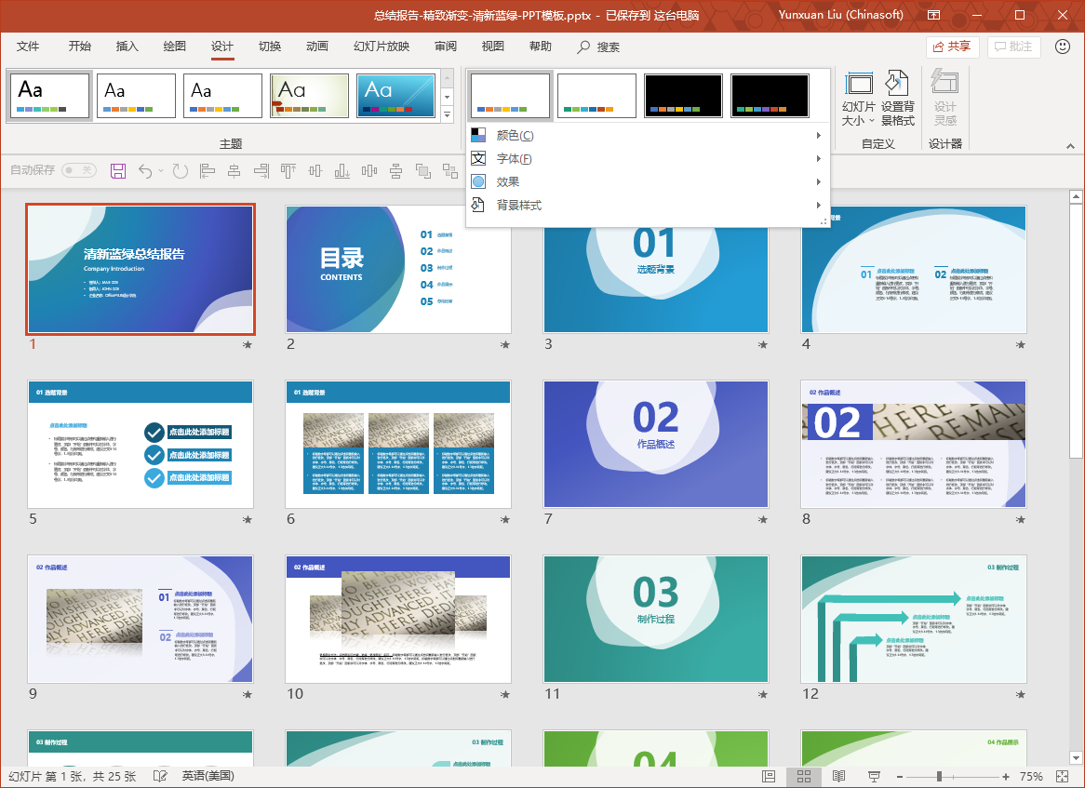
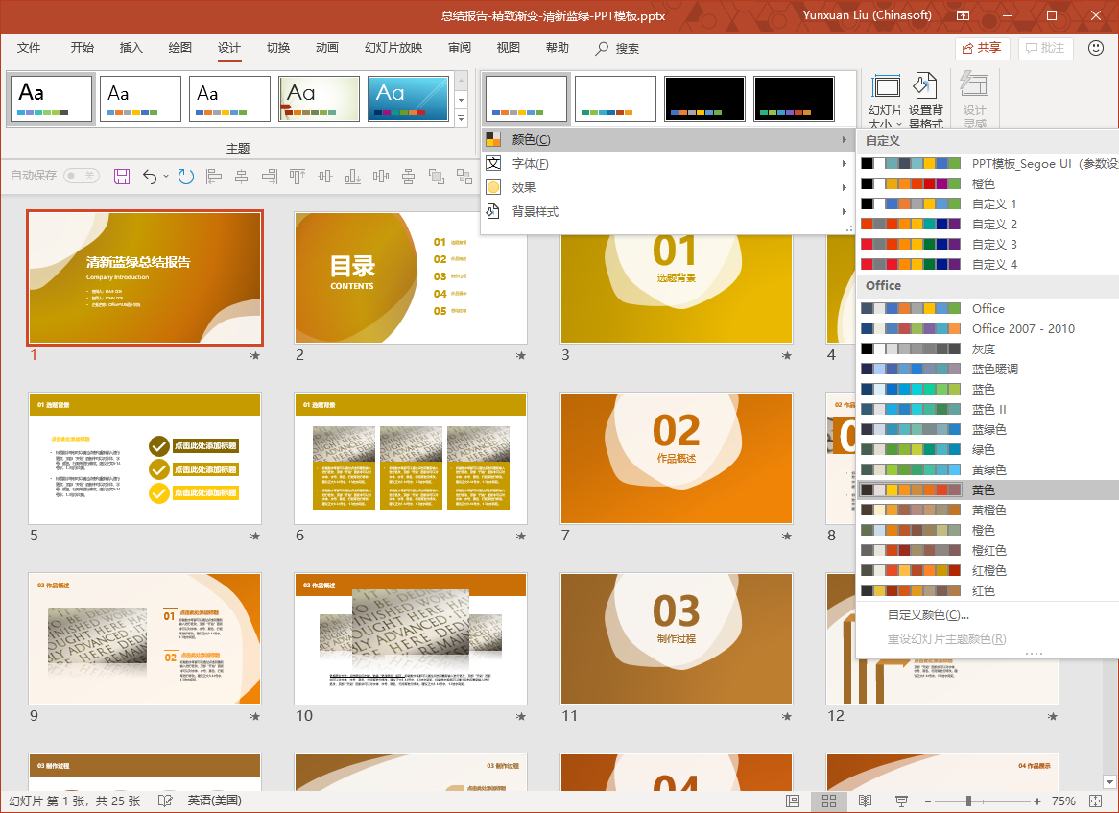
OfficePLUS
模板使用技巧 1
一键调整模板颜色
1. 选择“设计”-“变体”-“颜色”；
2. 选择你喜欢的颜色搭配，模板一秒调整为你选颜色。

Slide 30
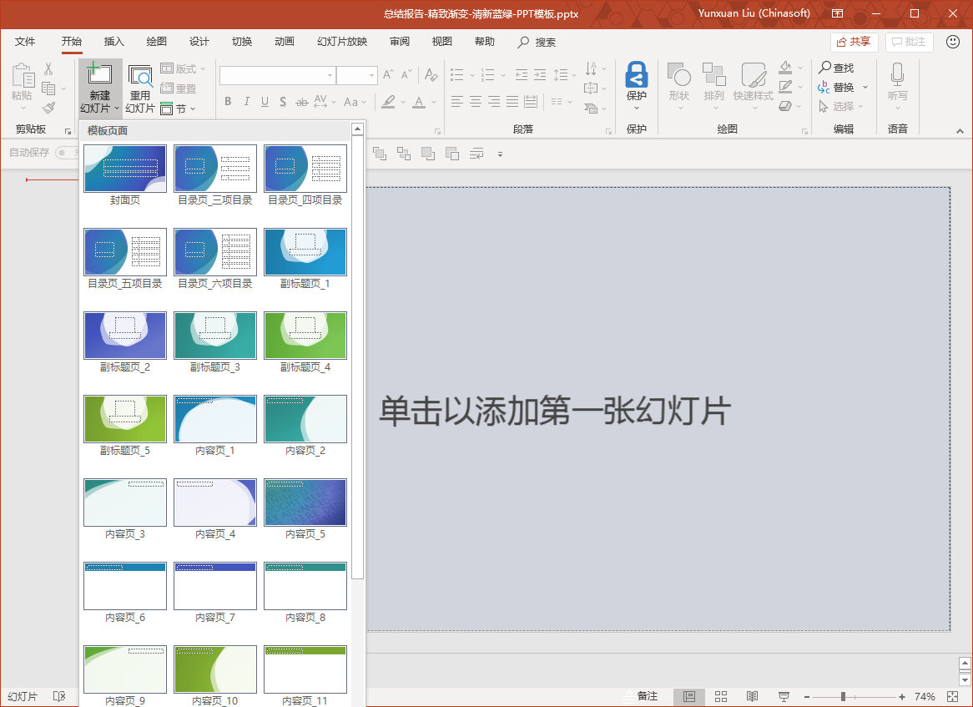
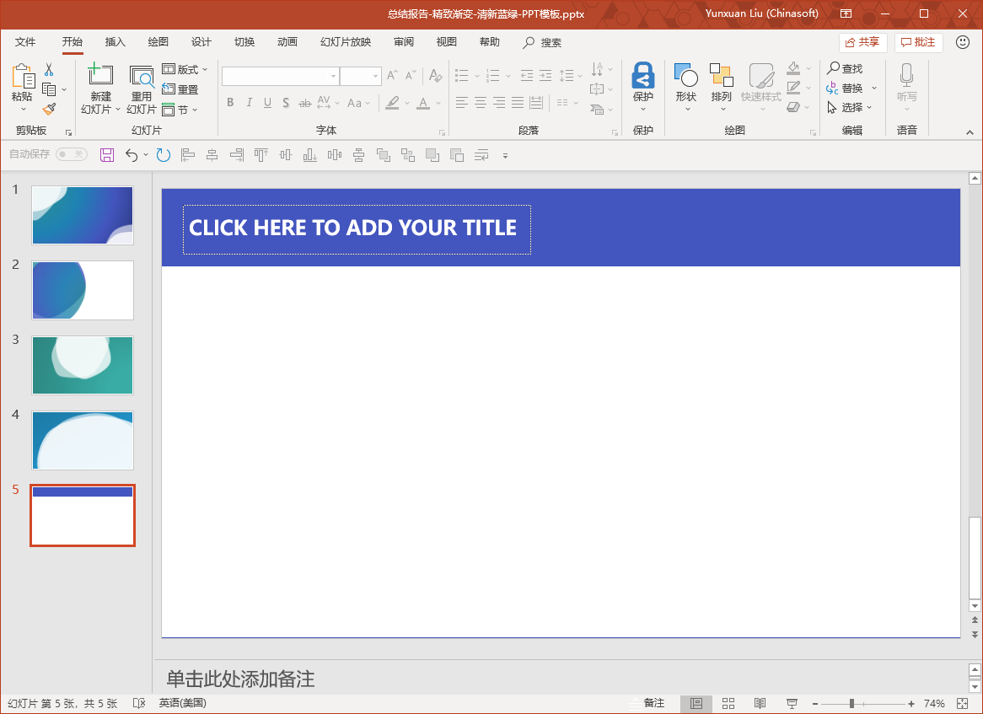
OfficePLUS
模板使用技巧 2
随时添加模板样式
1. 选择“开始”-“新建幻灯片”；
2. 选择你需要的页面，如封面页，目录页，副标题页，内容页等…

